Slide 1

ReactJS课程
React Router
讲师：徐哲 & 孙路

Slide 2
00
React Router
https://github.com/ReactTraining/react-router

Slide 3
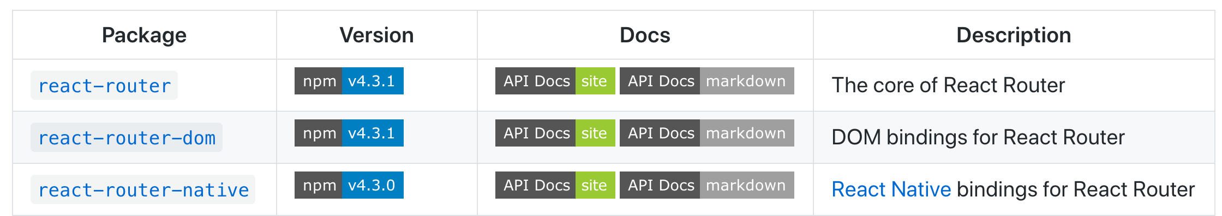
00
React Router
React
React Native
React-router-dom
React-router-native
React-router(core)

Slide 4
<BrowserRouter>
必须：初始化并维护浏览器history， 通过context将导航信息传给Route，
一般在APP顶层使用
01
<Route path=“/login” component={Login}>
常用API
必须：可以根据 path 来进行条件渲染,
e.g. 浏览器地址为 http://your-domain/login时则加载<Login /> 组件
<Link to=“/signup”>
相当于HTML 中的 a 标签，但是具有更多功能，
在使用React-Router时，应使用Link而非 a
<Redirect to=“/login”>
一旦这个组件被加载，则会触发重定向

Slide 5

注意
<Route path="/login" component={Login}/>
Routes without a path always match
匹配：
'/login'
'/login/'
'/login/xxx'
02
路由match规则
<Route exact={true} path="/login" component={Login}/>
匹配：
'/login'
'/login/'
'/login/xxx'
<Route path="/login/:id" component={Login} />
匹配：
'/login'
'/login/'
'/login/xxx'

Slide 6

思考，下列代码在不同情况下的运行结果是？
注意
const App = () =>
<div>
<Route path="/" component={Login} />
<Route path="/signup" component={Signup} />
</div>
path=“/” 将会匹配所有路径
02
路由match规则
1
browser_path === '/'
如果我现在的需求是
2
browser_path === '/login'
1
2
情况下均可只加载Login组件
3
browser_path === ‘/signup'
https://codesandbox.io/s/n5o0273q4l

Slide 7
exact
<Route exact path="/" component={Login} />
<Route exact path="/login" component={Login} />
<Route path="/signup" component={Signup} />
02
小知识
多地址匹配可以简写成
路由match规则
<Switch>
<Route exact path={['/', '/login’]} … />
<Switch>
<Route path="/signup" component={Signup} />
<Route path="/login" component={Login} />
<Route path="/" component={Login} />
</Switch>
https://codesandbox.io/s/n5o0273q4l

Slide 8
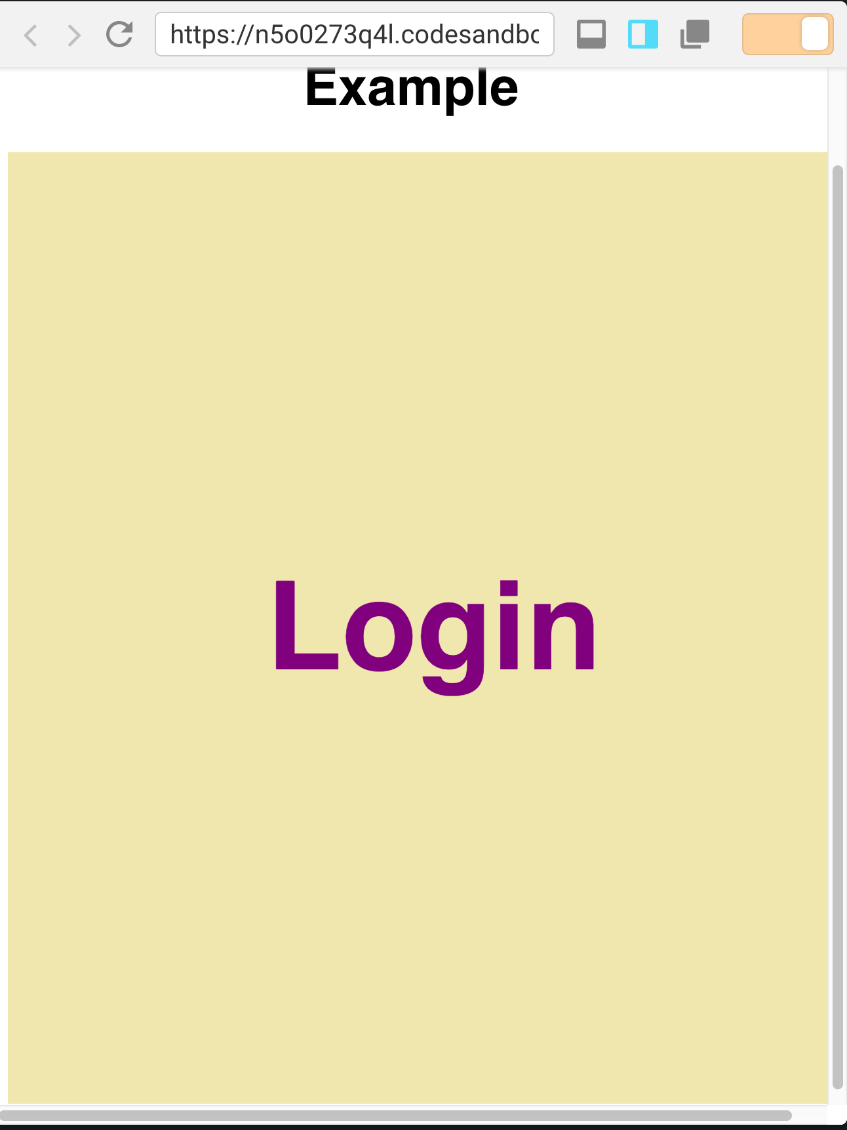

APP
02
Login
Signup
路由match规则
https://codesandbox.io/s/n5o0273q4l

Slide 9
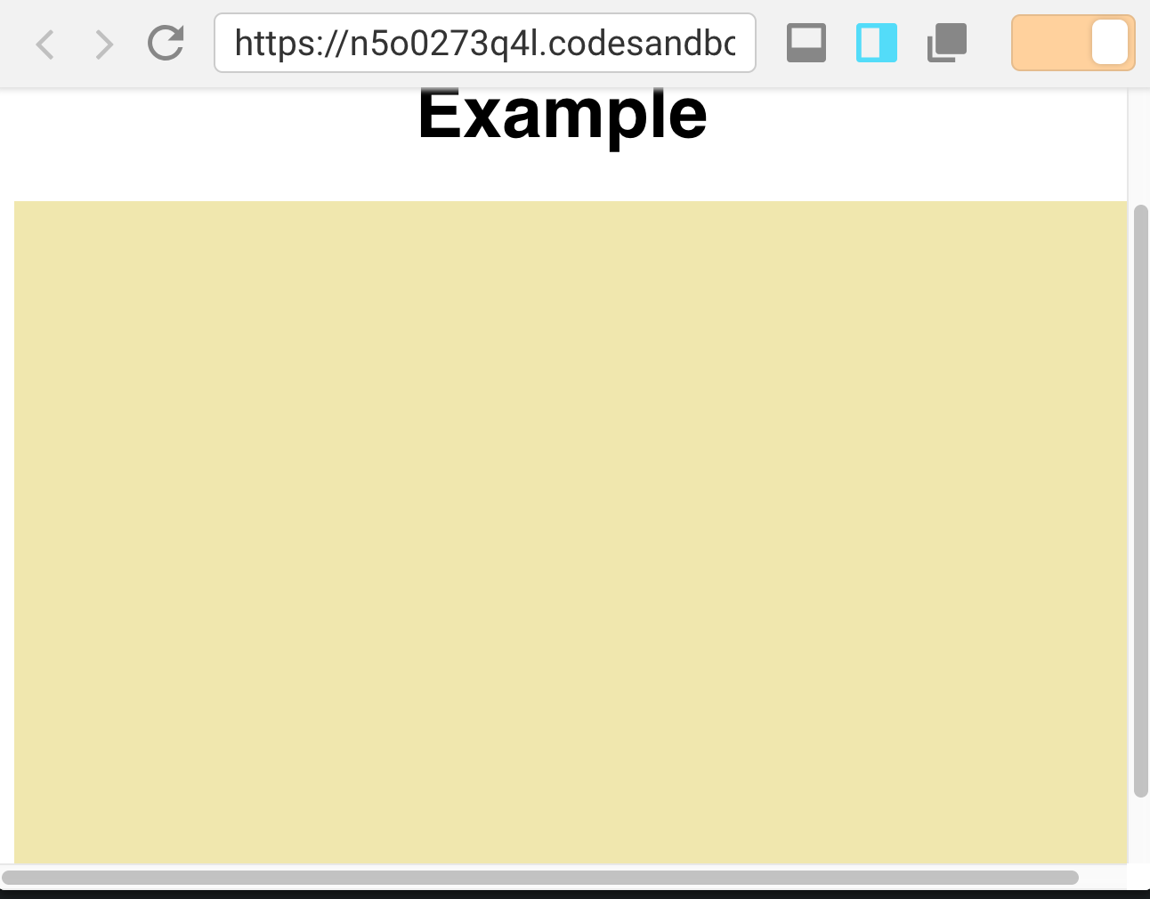
APP
Base
03
路由可以嵌套
Login
Signup
https://codesandbox.io/s/n5o0273q4l

